Slide 1

Nätverksmöte rektorer IM Skaraborg
6 september 2018
Susanne Sandgren susanne.sandgren@skaraborg.se
processledare Social hållbarhet/ folkhälsa
Skaraborgs kommunalförbund/ ÖHSN

Slide 2
Syfte
Förmedla intressant information gällande möjlighet att delta i projekt ”Studier för unga 15 – 24 år som anlänt till Sverige under senare år”
Lyssna in behov och eventuellt intresse av deltagande
Förmedla kontakt med SKL

Slide 3
Bakgrund
Kraftsamling Fullföljda studier (lokal, delregional, regional, nationell)
Plug In (80 kommuner, 11 000 deltagare, SKL projektägare, flernivåprojekt)
Nationellt nätverk – kunskapscentrum skolavbrott

Slide 4
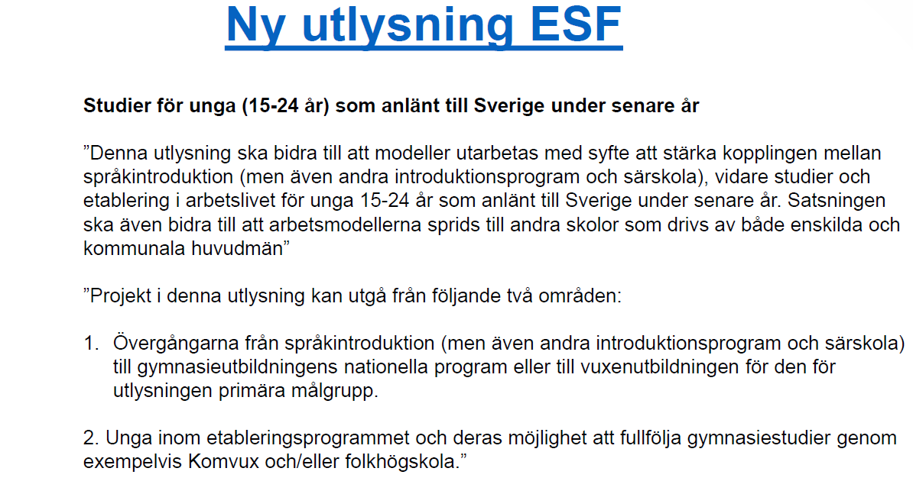
Läs mer här!

Slide 5
SKL, Gunnar Anderzon gunnar.anderzon@skl. tel: 08-452 76 25
Tidsplan: 1 oktober ansökan, november beslut, januari start analys och planering, hösten -19 projektstart
Tre regioner, 5 – 6 kommuner/ region
50 - 60 miljoner kronor
53 % medfinansiering kan ev. bli 60 %
Delmos, Delegationen mot segregation Särskild satsning på 32 kommuner - Delmos

Slide 6
Mottagandeutredning - utbildning
Barns kunskaper och skolbakgrund ska kartläggas på mottagningscenter och dokumentation lämnas till mottagande skola i kommun
SFI till asylsökande (bedrivs nu av folkbildningen). Föreslår att ansvaret för organisation av undervisning flyttas till kommunerna
Samhällsorientering till asylsökande (nu hos vuxenutbildningen)
Tillhandahålla studie- och yrkesvägledning till asylsökande
Kommuner bör erbjuda barn plats i utbildning senast en månad från det att barnet anlänt till Sverige
Uppmuntrar samverkan med folkhögskola och studieförbund
Utvecklingsmedel för att skapa beredskap och underlätta etableringen av nyanlända (§37) - Integration

Slide 7
MUCF, Myndigheten för ungdoms- och civilsamhällesfrågor
Nytt förtroende att arbeta med stödjande uppdrag för unga som varken arbetar eller studerar | MUCF

Slide 8
TACK!

